Slide 1
"תפילה כמפגש"-
שיעור פתיחה

Slide 2
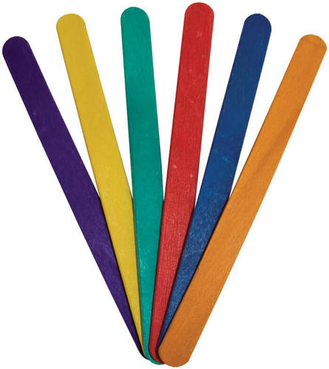
כל אחת בוחרת צבע של מקל ארטיק
ורושמת בצ'אט את הצבע שבחרה

Slide 3
עונים על השאלות על פי הצבע שבחרתן:
כתום – תפילה בשבילי זה...
כחול – תפילה שאני זוכרת במיוחד
אדום – אם הייתי יכולה לחבר תפילה הייתי מתפללת על...
טורקיז – איזה חלק בתפילה אני הכי אוהבת...
צהוב – על איזה קטע בתפילה הייתי רוצה ללמוד...
סגול – כשאני מתפללת אני מרגישה ש...

Slide 4
תפילה אחרת\ לקוח מעיתון "אותיות", עובד מחדש.
שלום, קוראים לי טל ואני ילדה בערך בגילכם.
אני מוכרחה להתוודות על משהו שקורה לי הרבה בזמן האחרון, אלו מחשבות שהם מאוד לא בסדר.
קשה לי להתפלל, ממש כך.
לקרוא שוב ושוב את אותן שורות, זה ממש קשה, ואפילו קצת משעמם. לא כל כך נעים לי להודות אבל זו אמת, וכך אני מרגישה.
אני לא אוהבת את העמידה הזו בבית הכנסת, כולם שם בשקט, עומדות ומתפללות בכוונה מלאה, ואני לא רואה כלום ממה שקורה שם מעבר למחיצה, למטה.
אני מחזיקה ביד את הסידור וממש ממש מנסה לחשוב על המילים שאני אומרת, וכמה שאני יותר מנסה, מתאמצת ומשתדלת פתאום אני מוצאת את עצמי חושבת על דברים אחרים, על דברים שקרו בבית הספר ובני עקיבא, על הספר שקראתי והסרט שראיתי, או על דברים שיהיו או סתם חלומות בהקיץ, על דברים שלא היו ושלא יהיו לעולם.
הכל- הכל פרט למה שכתוב בסידור.
למה?
הרי אני כל כך רוצה ומשתדלת. אני עוצמת את העיניים ואומרת לה' במילים הכי פרטיות שלי, דברים רבים שיש לי לומר לו: בקשות ותודות והצטערויות וסליחות ושמחות ותקוות וחלומות.
בכיתה אנחנו לומדות את הנושא "תפילה", מסבירים לנו קטעים שלמים מהתפילה ואני תמיד מאוד מתפעלת מהם,

Slide 5
פעם המורה סיפרה על מניין- כשכולם אומרים באותם רגעים את אותן המילים, וכל אחד מתפלל בעצם גם בשם אחרים, וכמה כוח שיש לזה במרומים.
הרעיונות האלה כל כך מוצאים חן בעיני, אבל כשאני נמצאת בבית הכנסת או בכיתה ומחזיקה ביד את הסידור- פשוט לא הולך לי להתפלל, ושום רגש של התפעלות לא עולה לי.
מעניין אותי לדעת אם רק אני מרגישה כך או שבעצם יש רבים כמוני. אני מתביישת לשאול.
לעיתים נדירות אני באמת יכולה להתרכז בתפילה. למשל בערב ראש- חודש.
לאבא שלי יש שיגעון פרטי: בערב ראש חודש, תמיד, כל המשפחה הולכת יחד לכותל המערבי לתפילת ערבית ואחר- כך חוזרים הביתה ואוכלים ארוחת ערב חגיגית. (זה תלוי גם במצב רוח של אמא, הטבחית שלנו, באותו יום).
זה מין חג פרטי שלנו. אבא אומר שבימי קדם ראש חודש היה חג קטן, והוא מאוד רוצה לחדש את המנהג הזה.
כשאנחנו מגיעים לכותל בכל ראש חודש, בלילה, כשהרחבה כמעט ריקה ויש מעט נשים שעומדות עטופות מטפחות הדוקות, ושופכות, ממש שופכות גם דמעות וגם את הלב, באותם רגעים אני מרגישה הרגשה מדהימה, יש באוויר מין קדושה. (אני לא יודעת בדיוק מה זו קדושה, אבל אני חושבת שזה מה שיש שם, מין ריח קל כזה, שקוף כזה, לא יודעת בדיוק להסביר).
ואז, להפתעתי הרבה, אני פותחת את הסידור ויכולה לחשוב על כל מילה, ממש כל מילה, ואף אחד לא מזרז אותי ואני יכולה לעמוד כמה זמן שאני רוצה ולהתפלל. ואני באמת מרגישה שיש שם מישהו, למעלה, שמקשיב לי ומקבל את תפילתי.
זו הרגשה באמת נפלאה.

Slide 6
אבל מה לעשות, ראש חודש יש רק פעם בחודש, ואילו אני צריכה לעמוד כל בוקר עם הסידור בכיתה ובשבת בסניף… וזה מטריד אותי: למה אני לא מצליחה וכולם כן?
בערב שבת האחרון יצאתי בתחילת התפילה והלכתי לי לטייל, הלכתי ממש עד קצה השכונה, עד הבית האחרון שצופה על העמק והחורשות. העצים כרעו ברוח, השמש שקעה אבל היה עוד קצת אור. יש המון בתי כנסת בסביבה וכל התפילות והמנגינות התערבבו. נדמה לי שכל העולם מתפלל, כולם- חוץ ממני.
ישבתי לי ככה לבד, והתפללתי שוב במילים פרטיות לאלוקים- שייתן לי להתפלל אליו ושיעזור לי. הרגשתי שזו הייתה תפילה אמיתית וטובה.
אני מקווה שמעכשיו התפילות שלי יהיו מלאות כוונה כמו התפילה הזאת, אני באמת מקווה...
שאלות לאחר הסיפור:
האם משהי מתחברת לנערה? גם מרגישה שלא מצליחה להתפלל?
האם יש משהי שזה מפריע לה המצב הזה? שהיית רוצה לעשות משהו עם זה?

Slide 7
כדי לקיים את מצוות התפילה כראוי, יש לבנות שתי קומות:
תפילה משמעותית-
תפילה שנובעת ממקום עמוק וכן מתוך האדם.
תפילה כהלכתה-
שמירה והקפדה על הלכות התפילה
בתפילה שכל אחת תזכה בתפילתה להיפגש עם ה' ועם עצמה!

